Slide 1
Trofická pojiva:
1. krev a krvetvorba 2. lymfa, 3. tkáňový mok 4. lymfatické orgány

Slide 2
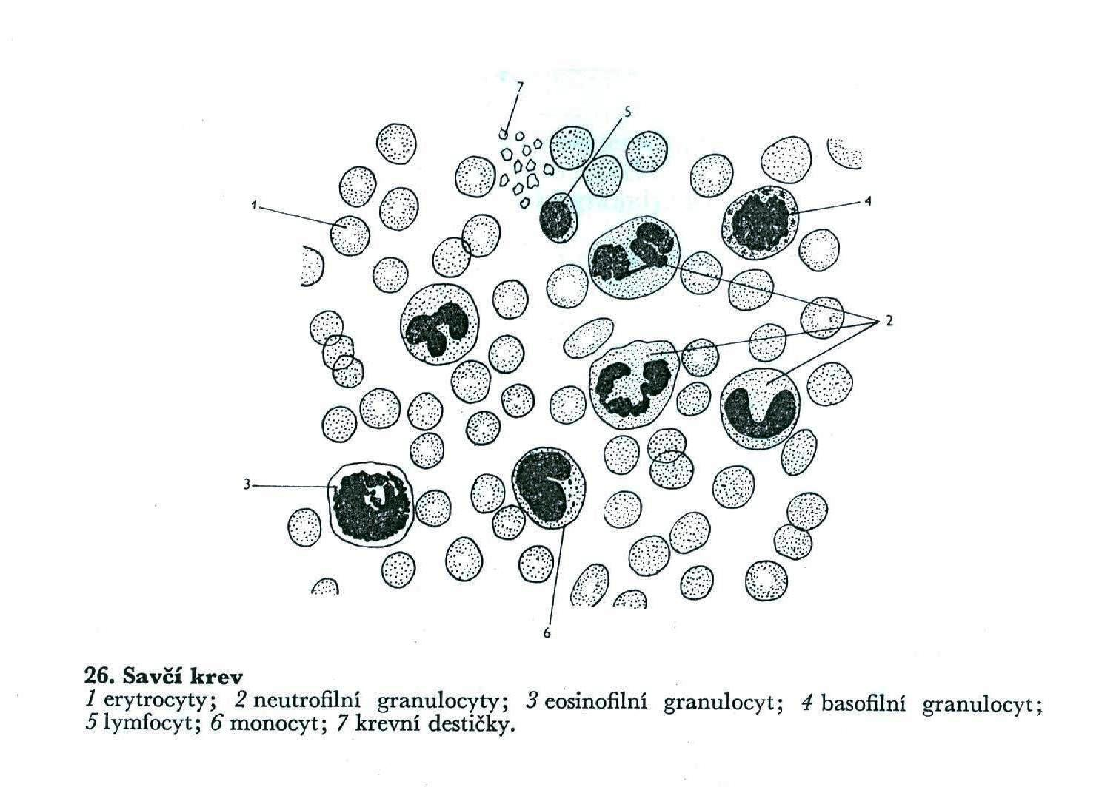
1. Krev (hlavně krev obratlovců, zvláště pak savců ...)
Sražená – sérum bez srážlivých proteinů a krevní sraženina (buňky krve)
Nesražená – plasma se srážlivými proteiny a buňky krve

Slide 3
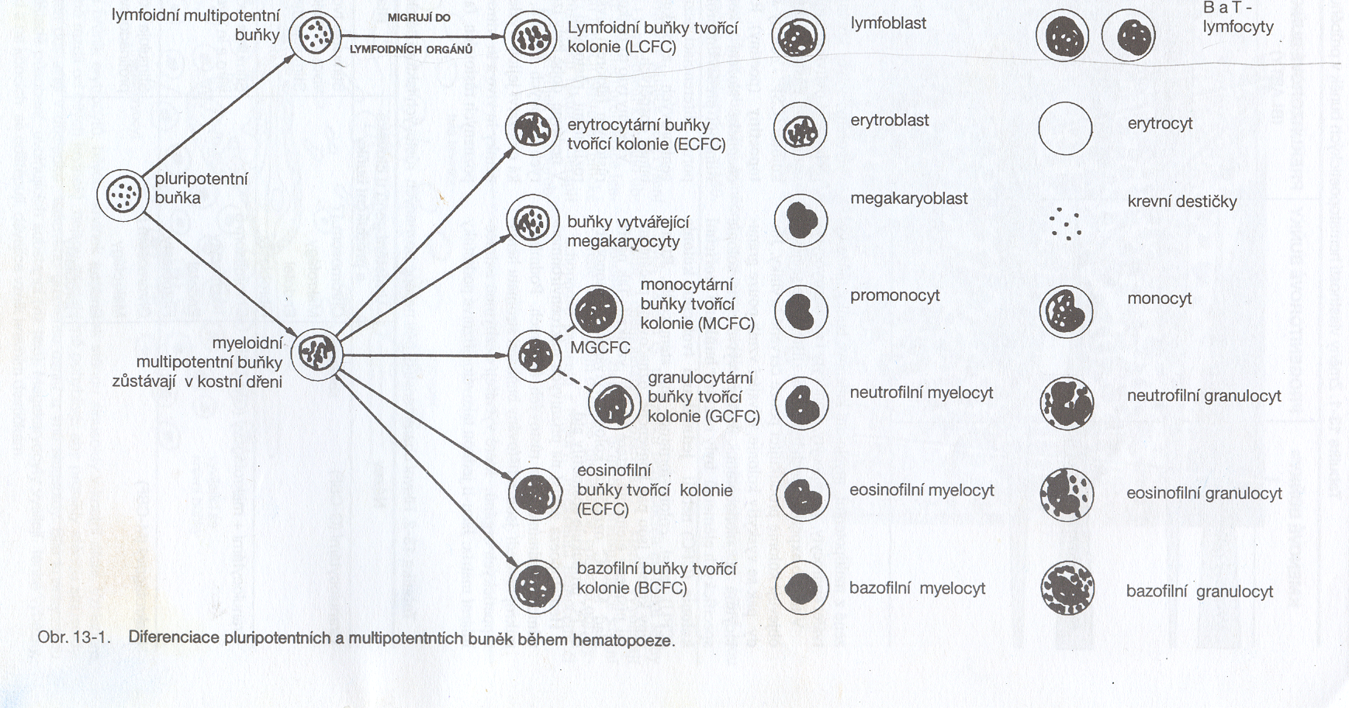
Hematopoeza v kostní dřeni

Slide 4
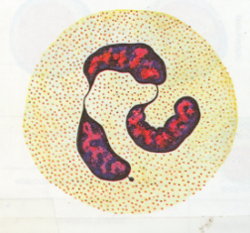
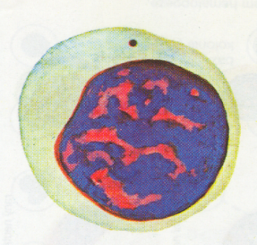
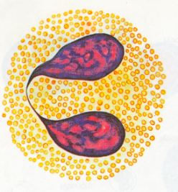
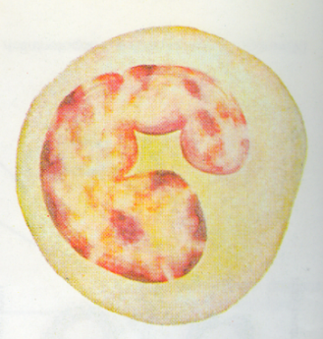
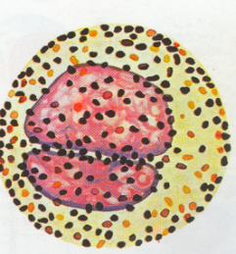
Volné buňky pojivových tkání
Leukocyty
Vycestovávají do vaziva přes stěny kapiár – diapedeze
Hlavní součást trofických pojiv – krve
Granulocyty Agranulocyty
Neutrofily Lymfocyty
Eozinofily Monocyty
Bazofily

Slide 5
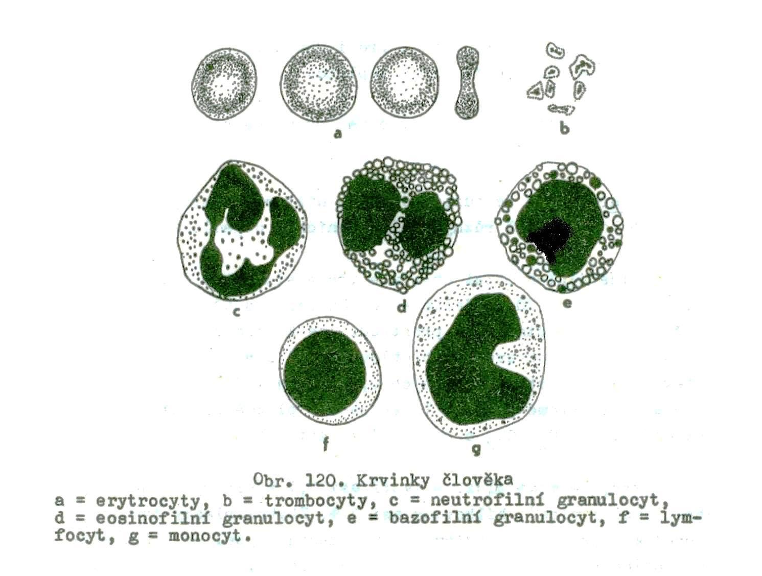

Slide 6
2. Lymfa (česky míza)
koluje v lymfatických (mízních) cévách, složením se podobá krevní plazmě
má méně krvinek, převažují lymfocyty (99%)
bělavá barva (obsah tuků – vstřebávání ve střevě)
3. Tkáňový mok
vzniká prostupováním krevní plazmy stěnami kapilár (= vlásečnic) do mezibuněčných prostor
zprostředkovává látkovou výměnu mezi krví a buňkami (trofická funkce vaziv)
z tkání je odváděn lymfatickými kapilárami (= mízními vlásečnicemi)

Slide 7
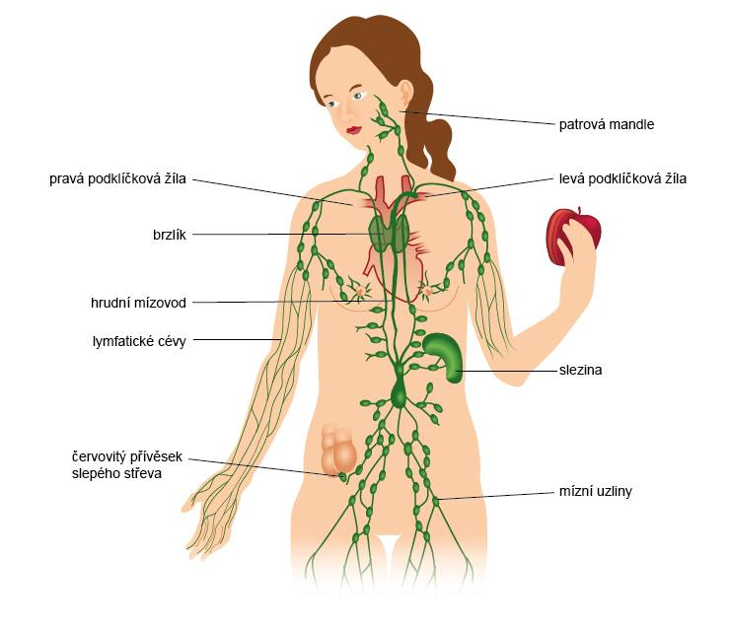
Lymfatický cévní systém

Slide 8
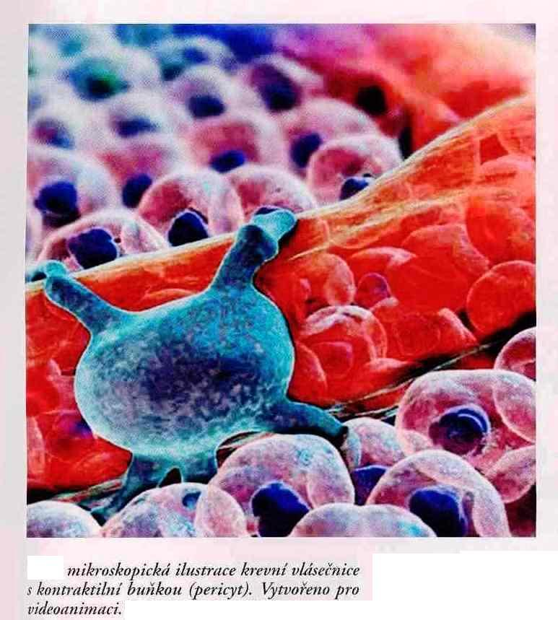
Zdroj: Živa

Slide 9
Kardiovaskulární systém obratlovců (člověka)
Hlavní součásti systému:
Srdce
Tepny (artie) – vedou od srdce
Žíly (vény) – vedou do srdce
Obecná stavba krevních cév:
Vrstvy = tunicae
Tunica intima: jedna, vrstvy plochých endotelových buněk epitelového charakteru, bazální lamina, subendotelová vrstva.
Tunica media: hladké svalové buňky, elastická a kolagenní vlákna, retikulární vlákna (kolagen III. typu, proteoglykany.
vniřní- vrstvička tvořená elastinem s fenestracemi pro průchod látek, je v artériích
vnější pouze ve větších tepnách
Tunica adventicia: kolagenní a elastická vlákna podélně orientovaná, kolagen I. typu

Slide 10
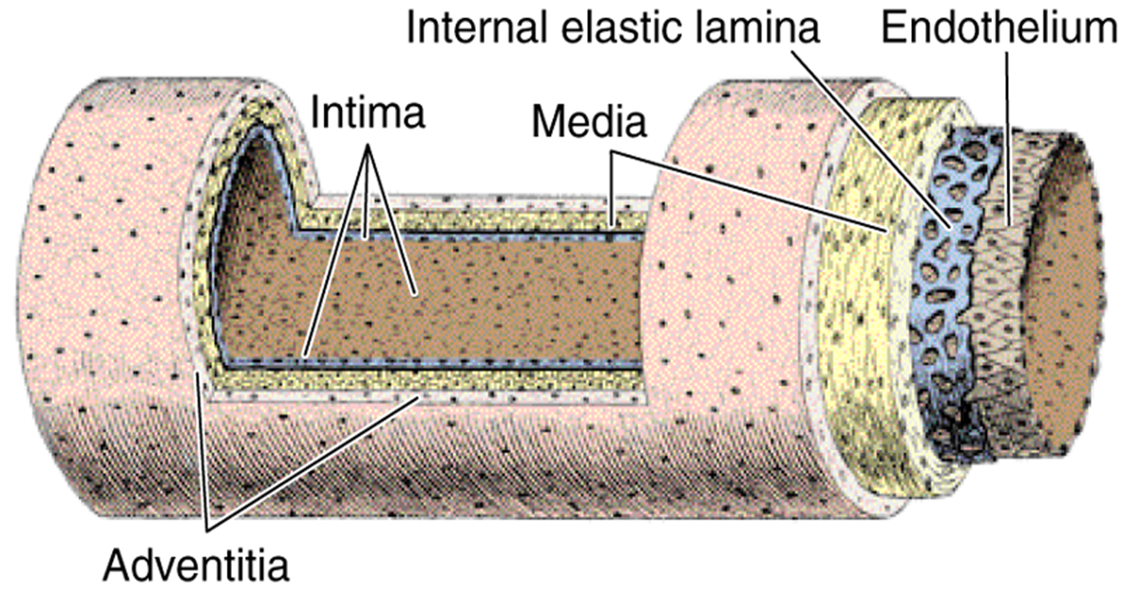
Schéma obecné stavby cévní stěny

Slide 11
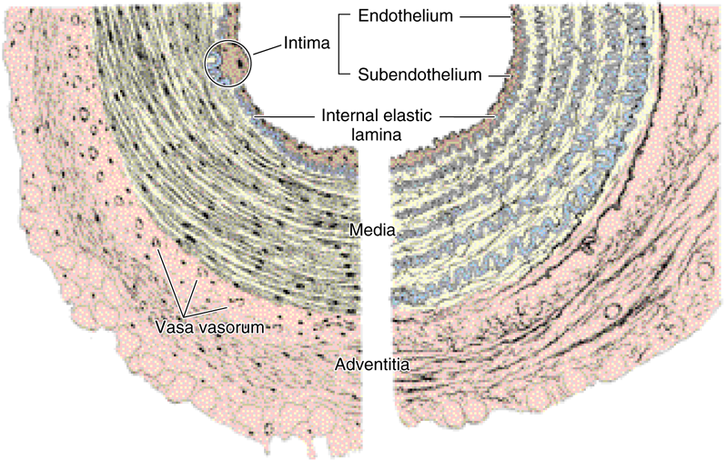
Schéma svalové arterie
Schéma elastické arterie

Slide 12
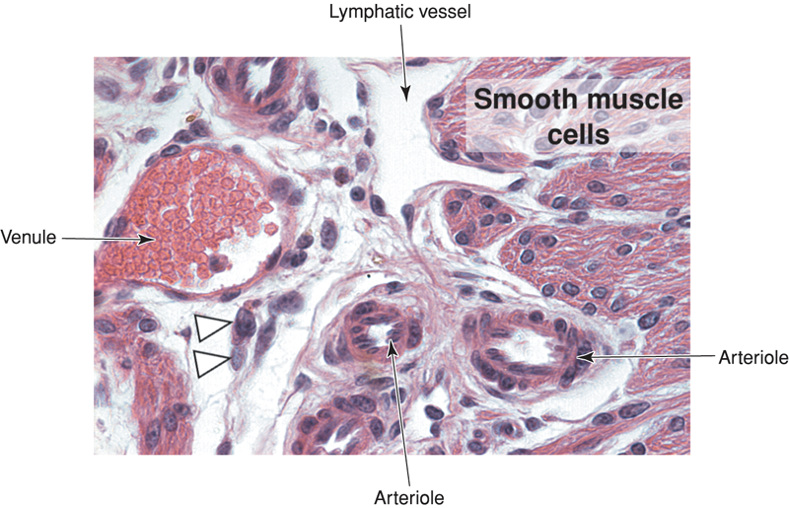
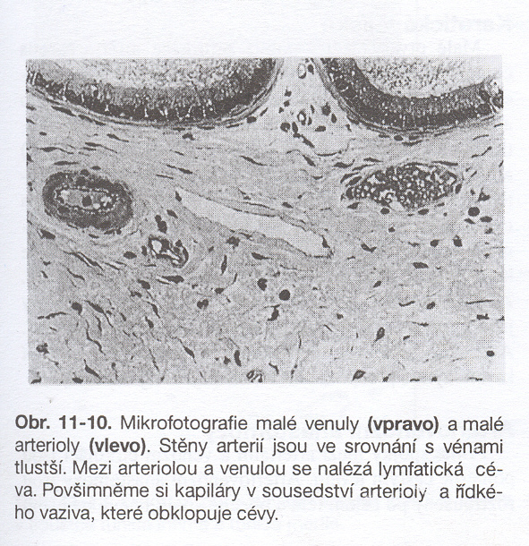
Vzhled artiol, venul a lymfatických cév a kapilár ve tkáni

Slide 13
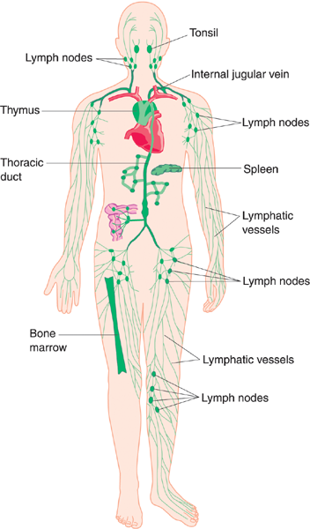
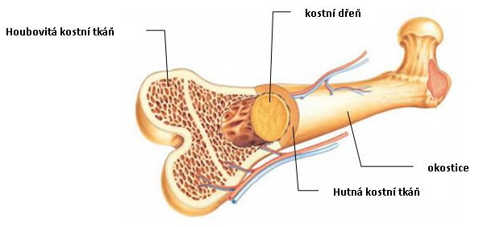
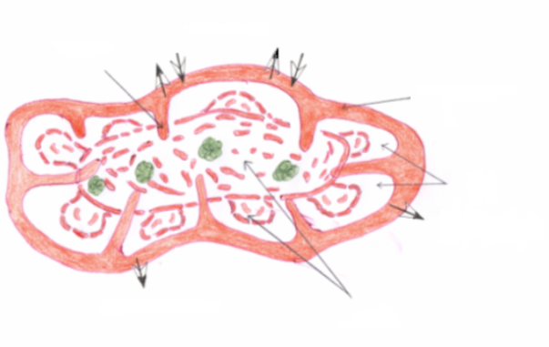
Imunitní orgány lze rozdělit do dvou hlavních skupin
na orgány primární (kostní dřeň, brzlík),
sekundární (lymfatická uzlina, slezina, mandle, Peyerovy plaky)
Kostní dřeň a brzlík – tvorba imunitních buněk
septum
krevní cévy
vazivový obal
kůra
lymfatické cévy
lymfatické cévy
dřeň

Slide 14
Použité zdroje:
Knoz, J.: Obecná zoologie. I, Taxonomie, látkové složení, cytologie a histologie [Knoz, 1990]. 4. vyd. Praha: SPN, 1990. 328 s.: skriptum.
Paleček, J.: Obecná zoologie – Praktická cvičení I. Praha: Univerzita Karlova, 1987. 141 s.
Pravda, O.: Zoologie. [D] 3, Obecná zoologie. Praha: SPN, 1982. 323 s.: i. Edice Učebnice pro vysoké školy. Určeno posluchačům pedagogických a přírodovědeckých fakult.

